Slide 1
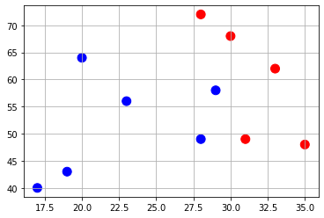

Slide 2
温度25度以上？
No
Yes
暑くない
湿度60%以上？
No
Yes
温度30度以上？
暑い
No
Yes
暑くない
暑い

